Slide 1
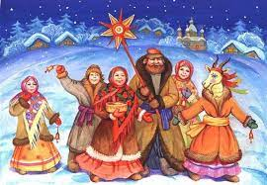
Урок позакласного читання №3. М.Стельмах. «Щедрий вечір»

Slide 2
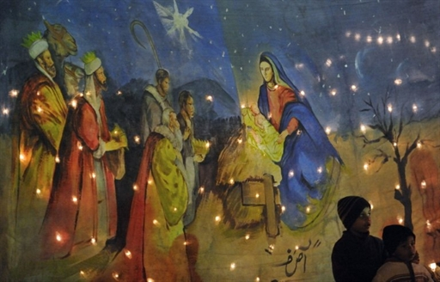
Святий вечір
Святи́й Ве́чір — Святве́чір — Багатий Вечір — Багата Кутя — Вілія — одне з найурочистіших християнських і православних свят. Його відзначають напередодні Різдва, 6 січня (за григоріанським календарем святкується 24 грудня).

Slide 3
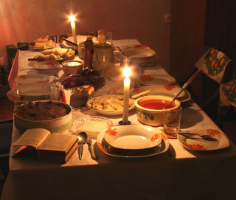
Святковий стіл
В цей день готували вечерю з 12 страв рослинного походження. Не сідали за стіл, поки не зійде перша зірка.

Slide 4
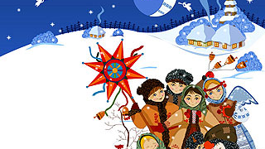
Малеча ходила із хати до хати і колядувала.

Slide 5
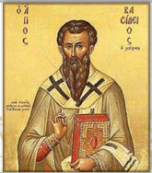
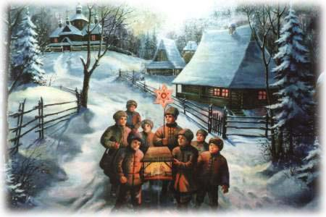
Щедрий вечір
Святкування Щедрого вечора (13.01 ) походить від стародавнього, дохристиянського звичаю. За християнським календарем — це також день преподобної Меланії (Меланки, Маланки, Миланки). Меланка- Вода приходить на щедрий вечір разом із Василем- Місяцем сповістити господарів про наступні торжества та справити гостини, які в народі так і називають — гостини Меланки.

Slide 6
Теорія літератури. Пригадаймо
Повість – епічний прозовий твір (рідше віршований), який визначається однолінійним сюжетом. Найчастіше це історія одного людського життя, розказана від імені самого автора чи якогось героя.
Дилогія - два самостійних твори одного автора, що мають різні назви й власні сюжети, але пов'язні між собою єдиним ідейним задумом та головними персонажами.
Дилогія М. Стельмаха :«Гуси-лебеді летять»(1964), «Щедрий вечір»(1966)

Slide 7
Образ Михайлика
Михайлик — головний герой повісті М. Стельмаха "Щедрий вечір". Він росте в сім'ї Панаса Дем'яновича гарною, чемною, доброю дитиною. Хлопчик бачить світ крізь призму казок, які розповідала йому бабуся. Він любить природу в усьому її розмаїтті: зорі у високому небі, любить перепілку вжиті й стук дятла, запах жита.

Slide 8
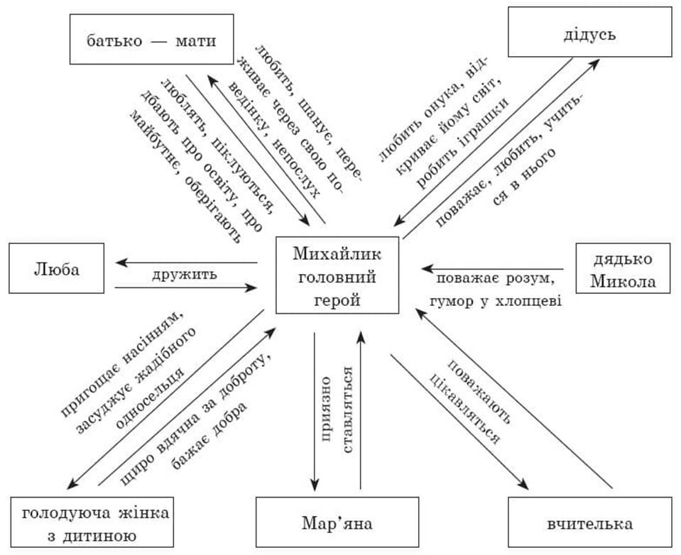

Slide 9
Робота з текстом. Розділ VII-VIII
Автор змалював у творі народний обряд — свят-вечір. Хлопчина всотує оті примовляння батька на "хліб новий, на рій золотий, на щастя у дворі, на рогову й дрібну худобу в оборі" й вірить, що "настане той час, коли господар на току буде зорі віяти, господиня в хаті золото трясти, а сиві срібнорогі воли потягнуть за собою срібні плуги".

Slide 10
Знайдіть і зачитайте уривки з тексту, в яких розповідається про звичаї і обряди .
Які колядки ви знаєте?

Slide 11
Домашнє завдання
Підготувати розповідь про Ліну Костенко

